Slide 1
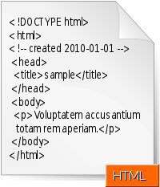
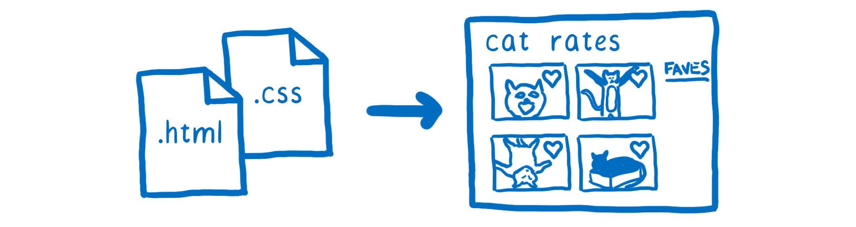
<6> CSS (Selectors)

Slide 2
План занятия
Блочные и строчные элементы
Виды селекторов
Дочерние и соседние селекторы
Группировка селекторов
Псевдоклассы

Slide 3
1 Блочные и строчные элементы
Блочные элементы предназначены для структурирования основных частей вашей страницы, путём разделения содержимого на логически связанные блоки.
Строчные элементы предназначены, чтобы разграничить часть текста и придать ему определённую функцию или смысл. Строчные элементы, как правило, содержат одно или несколько слов.
<div>предназначен для определения блочных элементов документа
абзацы <р>;
списки <ul>, <ol>;
заголовки <h1> … <h6>;
статьи <article>;
<span> предназначен для определения строчных элементов документа
ссылки <a>;
выделенные слова <em>;
важные слова <strong>;
короткие цитаты <q>;
аббревиатуры <abbr>.

Slide 4
2 Виды селекторов
Селектор - это формальное описание того элемента или группы элементов, к которым применяется указанное правило стиля
* – любые элементы
div – элементы с таким тегом
#id – элемент с данным id
.class – элементы с таким классом
[name="value"] – селекторы на атрибут
:visited – «псевдоклассы»

Slide 5


3 Стандартные селекторы
Это правило задаст цвет всем заголовкам первого уровня
4 Универсальные селекторы
Это правило отображает содержимое каждого элемента в сером цвете

Slide 6



5 Селекторы класса
Вы можете задать правила стиля для элементов на основе атрибута class. Все элементы, имеющие этот класс, будут отформатированы в соответствии с определенным правилом.
Это правило отображает в нашем документе содержимое в синем цвете для каждого элемента с атрибутом class="blue"
Это правило отображает содержимое в синем цвете только для элементов <h1> с атрибутом class="blue"
Можно применить к одному элементу несколько селекторов класса.

Slide 7
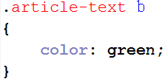
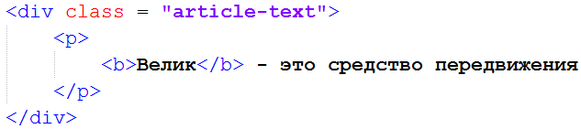
6 Вложенные селекторы
Применить правило стиля к определенному элементу только тогда, когда оно находится внутри определенного элемента
Содержимое всех тегов <b>, находящихся в содержимом тегов, к которым применен класс article-text будет зеленым

Slide 8

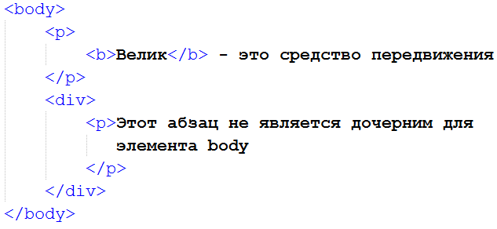

7 *Дочерние селекторы
Это правило будет отображать все абзацы в синем цвете, если они являются прямым дочерним элементом <body>. Другие абзацы, помещенные внутри других элементов типа <div> или <td>, не будут иметь никакого эффекта этого правила.

Slide 9
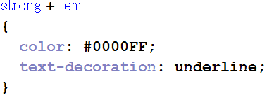

8 *Соседние селекторы
HTML-элементы, идущие друг за другом, называются соседними
Это правило будет отображать содержимое тега <em> в синем цвете, если он идет после элемента <strong>. Другие теги <em>, идущие не после тега <strong>, не будут иметь никакого эффекта этого правила.

Slide 10
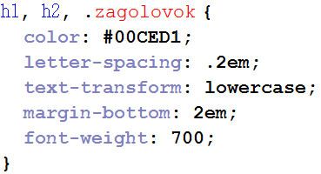
9 Группировка селекторов
Можно применять стиль для многих селекторов. Для этого необходимо отделить селекторы запятой
Это правило стиля будет применено к элементам h1, h2 и элементу для которого аттрибут class = ‘zagolovok’. Порядок списка при группировки селекторов не имеет значения.

Slide 11
10 Псевдоклассы
Псевдоклассы определяют динамическое состояние элементов, которое изменяется с помощью действий пользователя, а также положение в дереве документа. Примером такого состояния служит текстовая ссылка, которая меняет свой цвет при наведении на неё курсора мыши. Примеры псевдоклассов:
Псевдокласс | Описание
:link | Применяется к ссылкам, которые ещё не посещались пользователем.
:visited | Применяется к ссылкам, уже посещённым пользователем, и задаёт для них стилевое оформление.
:hover | Определяет стиль элемента при наведении на него курсора мыши, но при этом элемент ещё не активирован
:active | Определяет стиль активного элемента

Slide 12
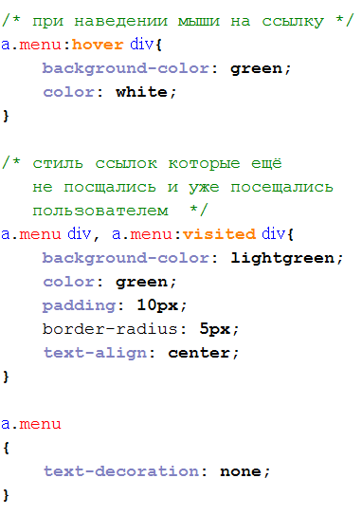
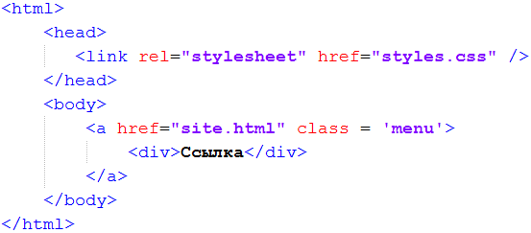



10 Пример интерактивной ссылки

Slide 13

Благодарю за внимание

